Slide 1
Escuela secundaria básica n° 332 villa de mayo Malvinas argentinas 2014

Slide 2
Proyecto “Mujeres con derechos, deberes y aspiraciones”
Programa Jóvenes y Memoria
Comisión Provincial por la Memoria

Slide 3
Realización del mural

Slide 4
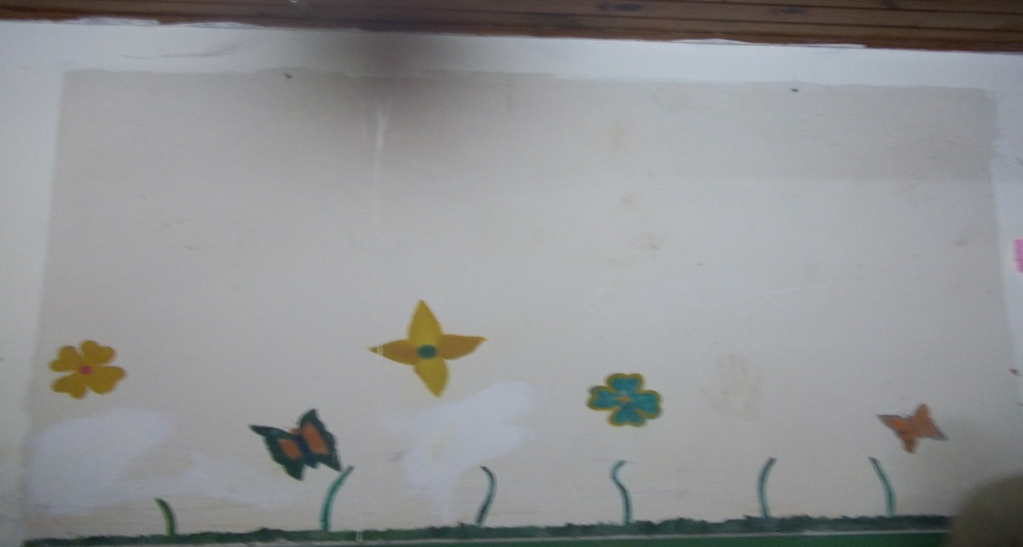
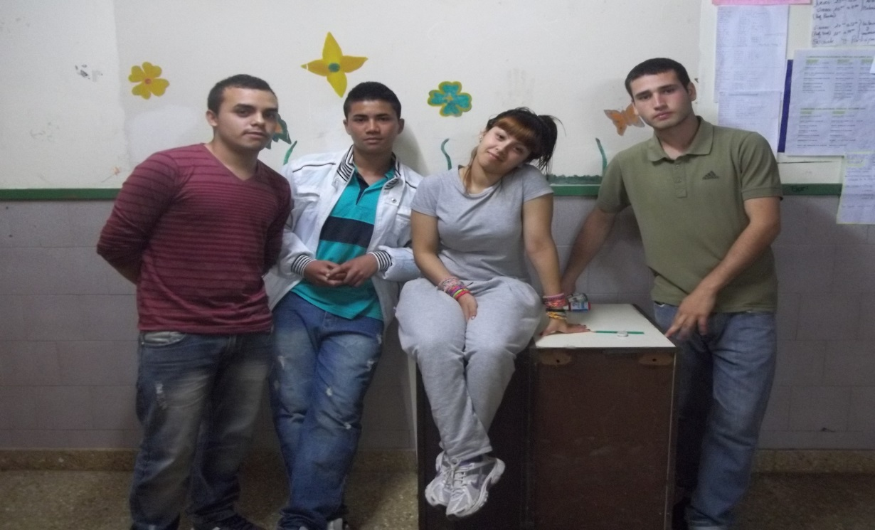

Slide 5
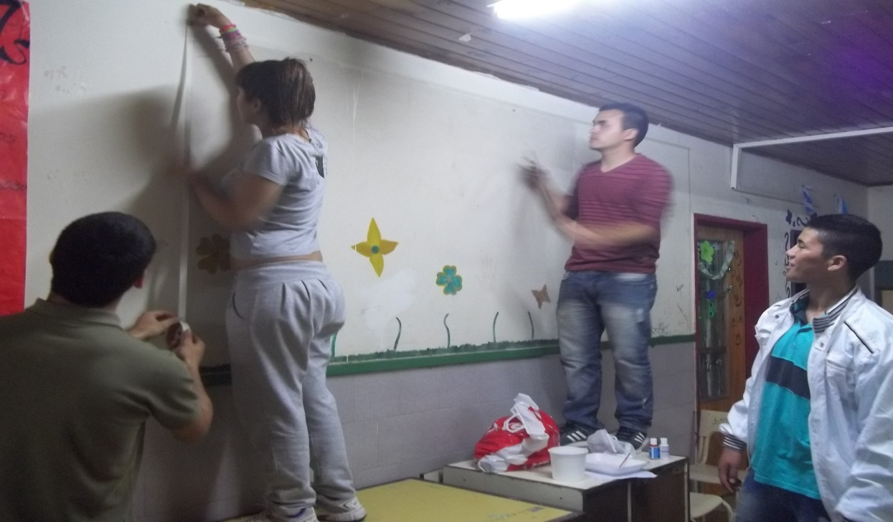

Slide 6
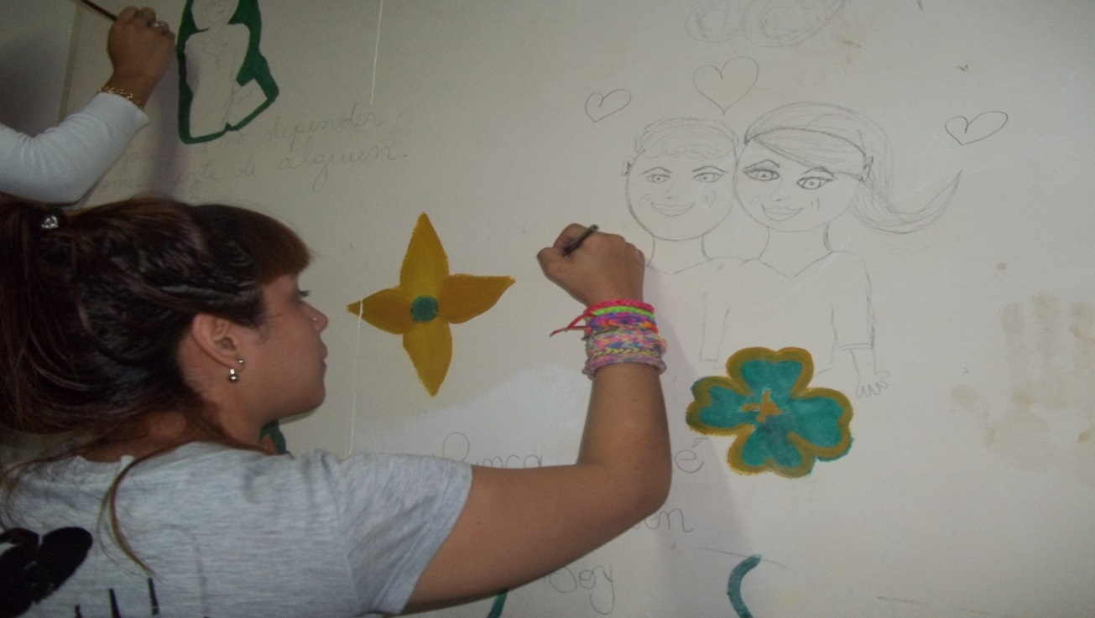
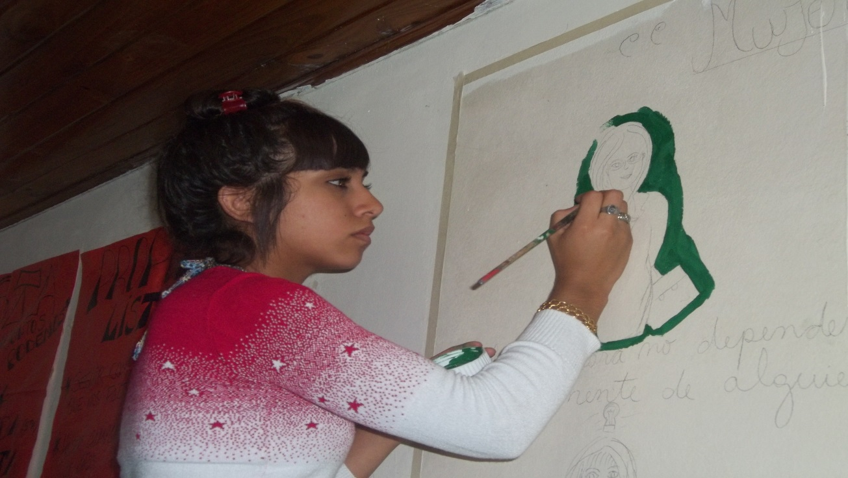

Slide 7
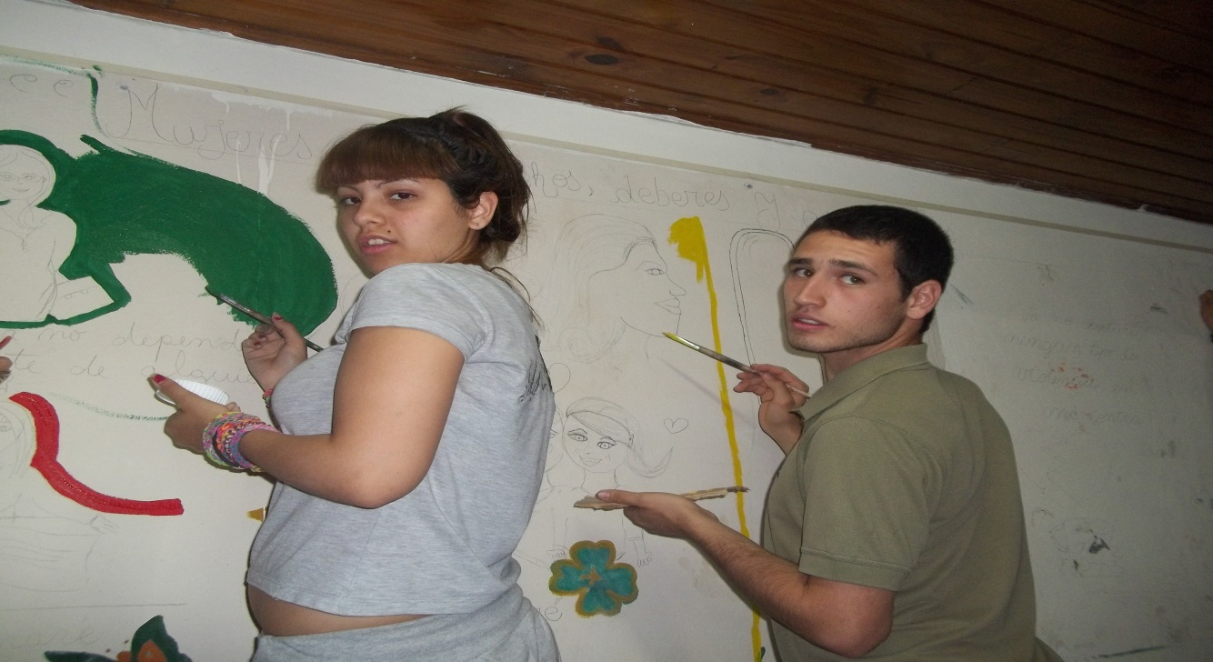
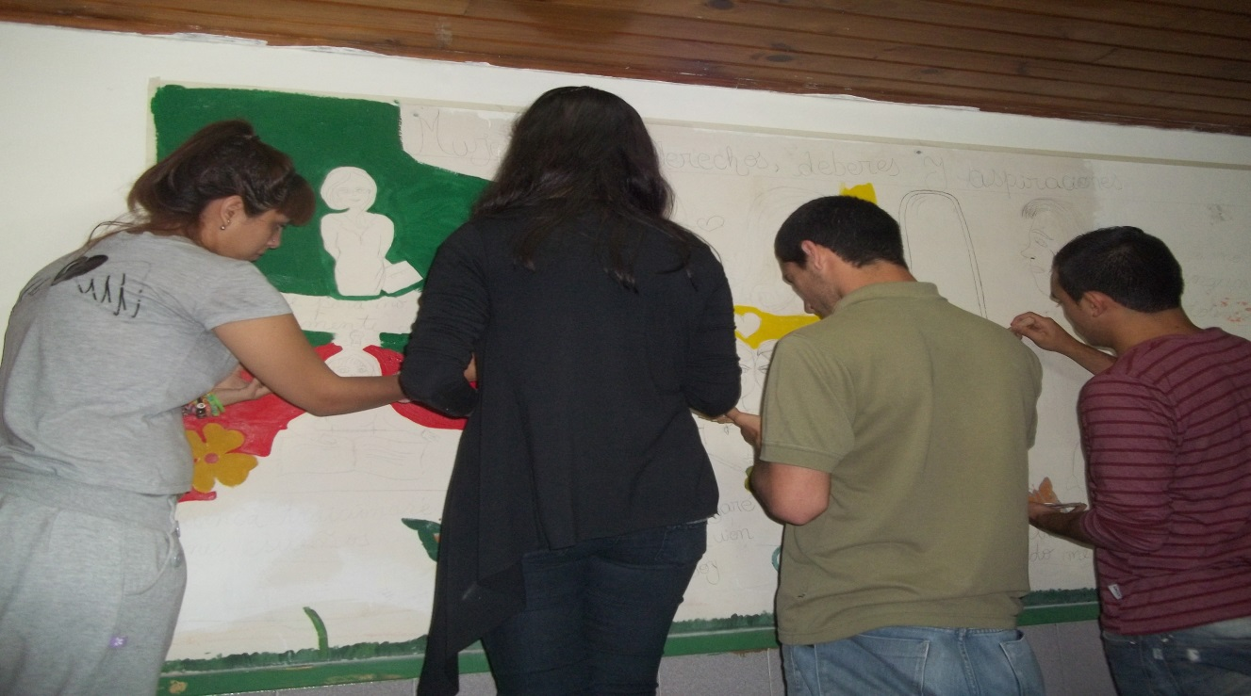

Slide 8
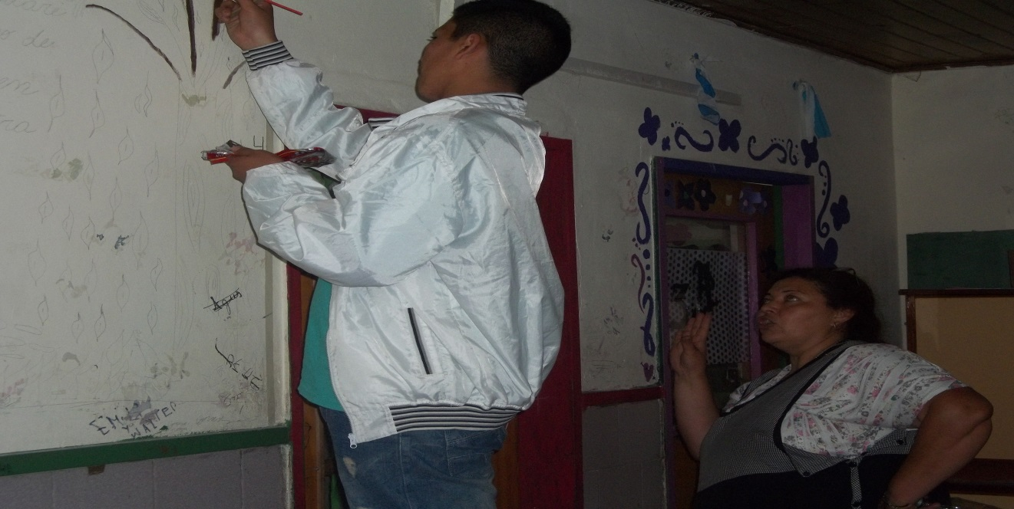
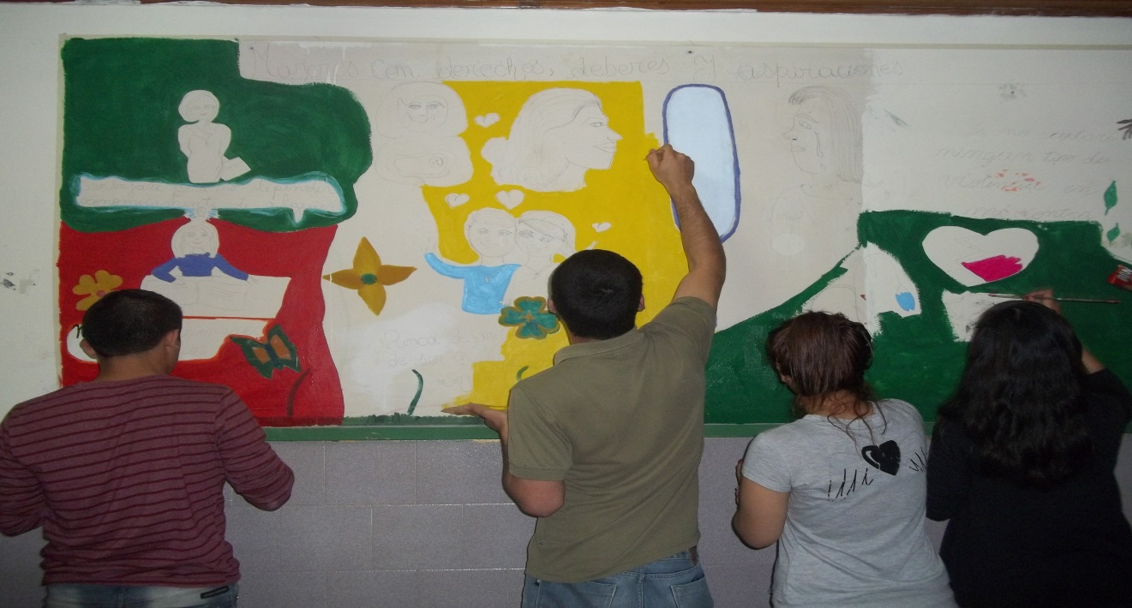

Slide 9
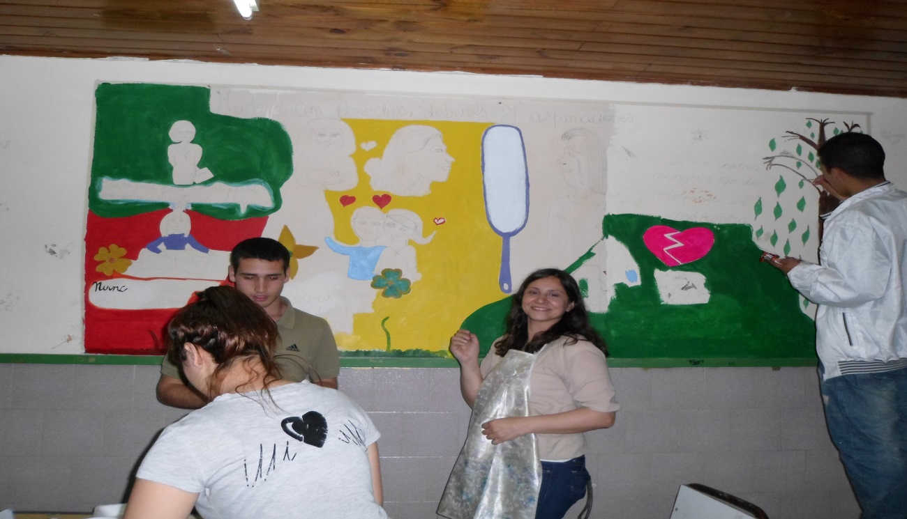
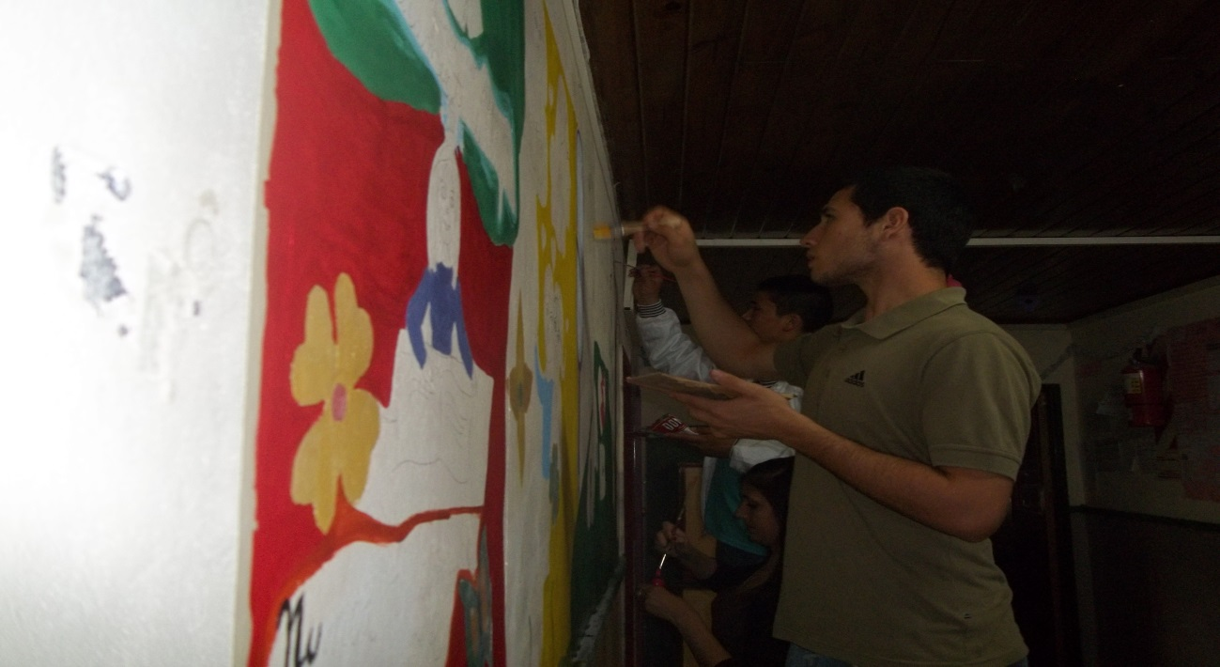

Slide 10
Así concluimos la primera jornada de dibujo y pintura

Slide 11
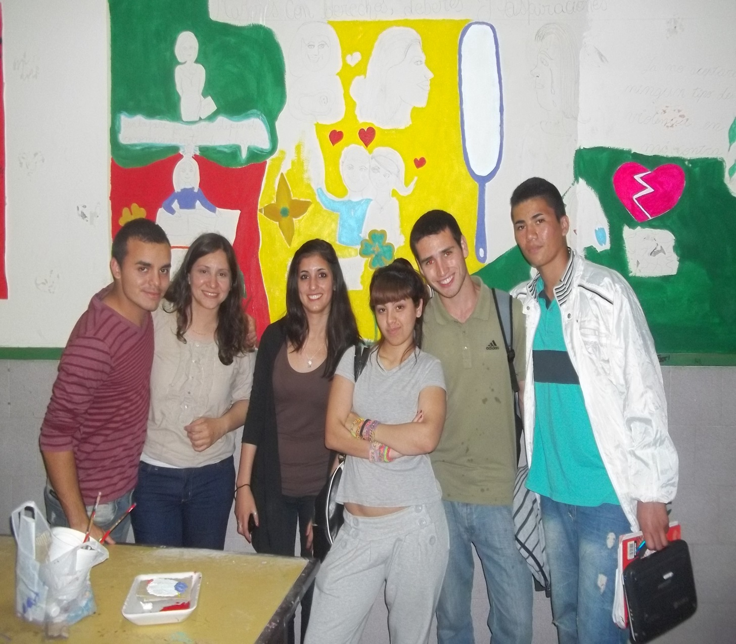

Slide 12
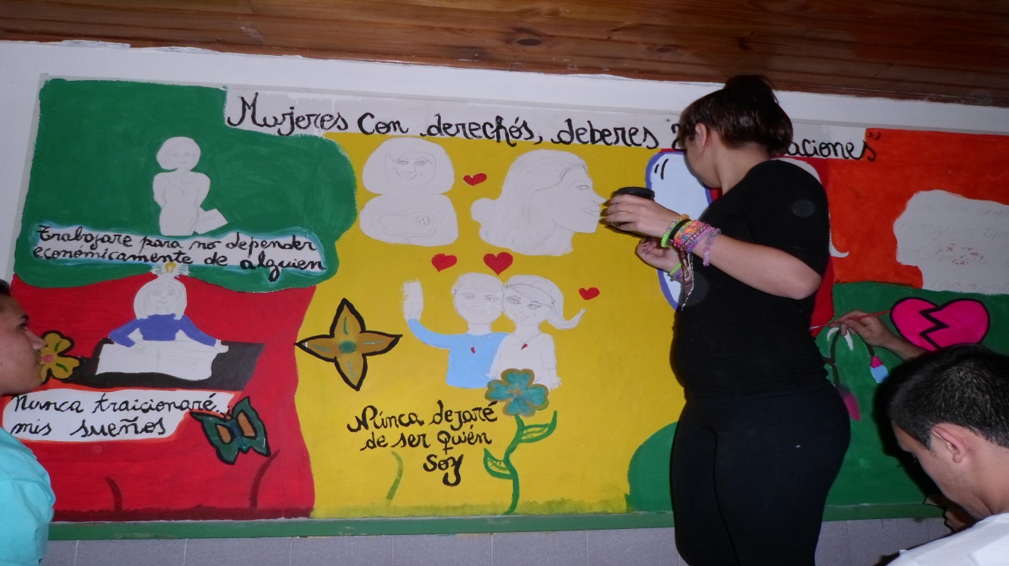
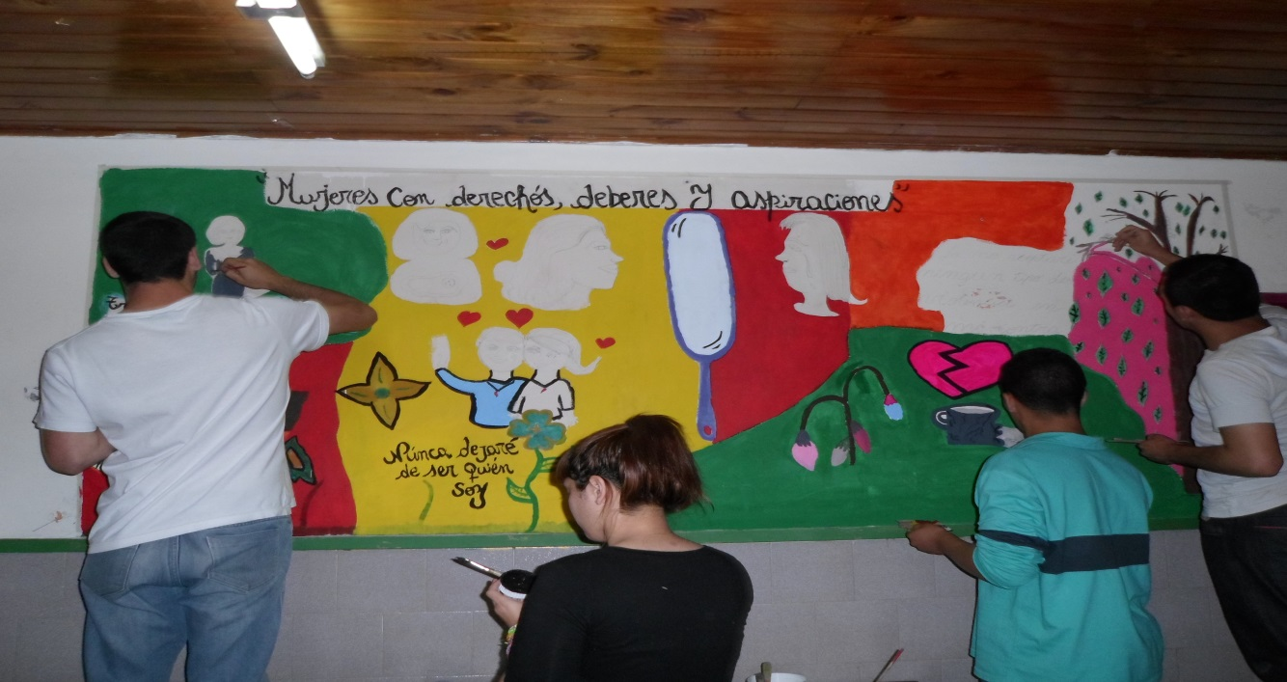

Slide 13
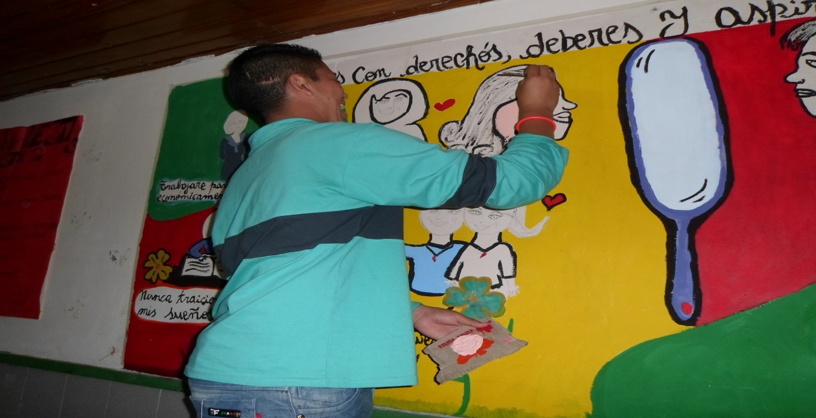
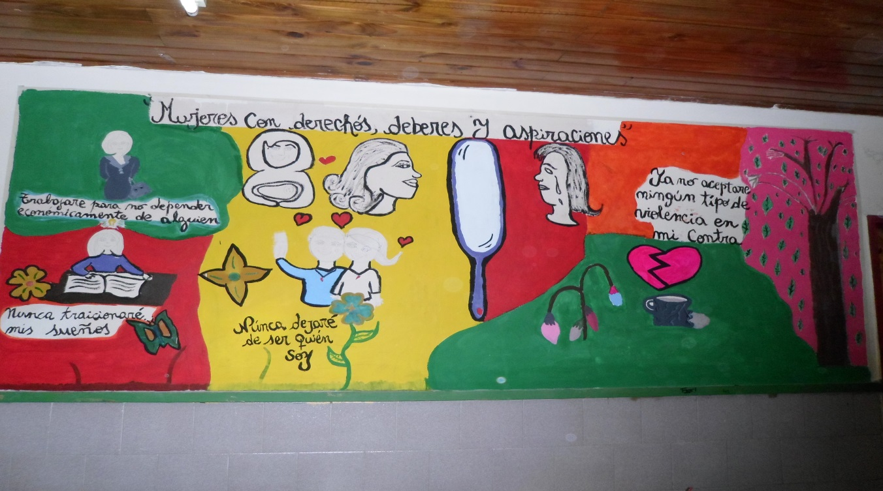

Slide 14
Ya con más color terminamos la segunda jornada

Slide 15
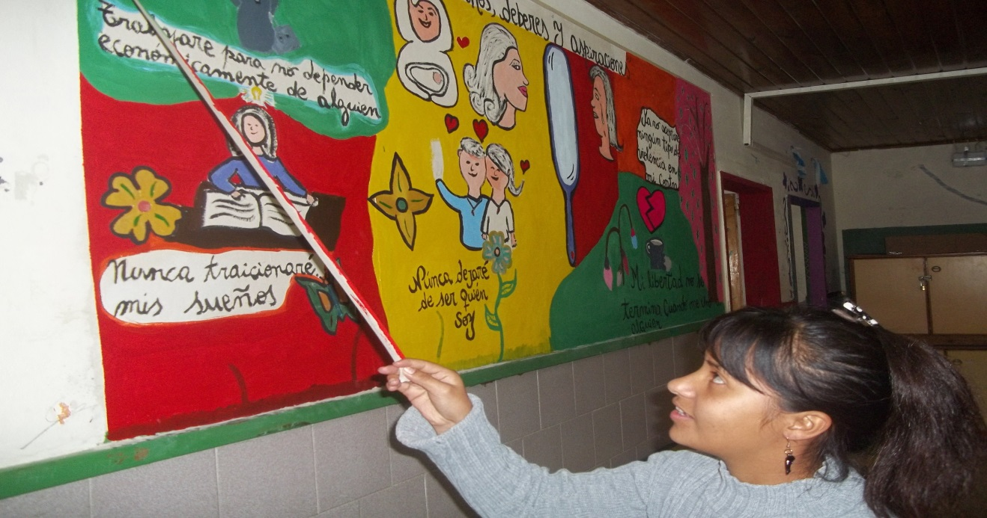
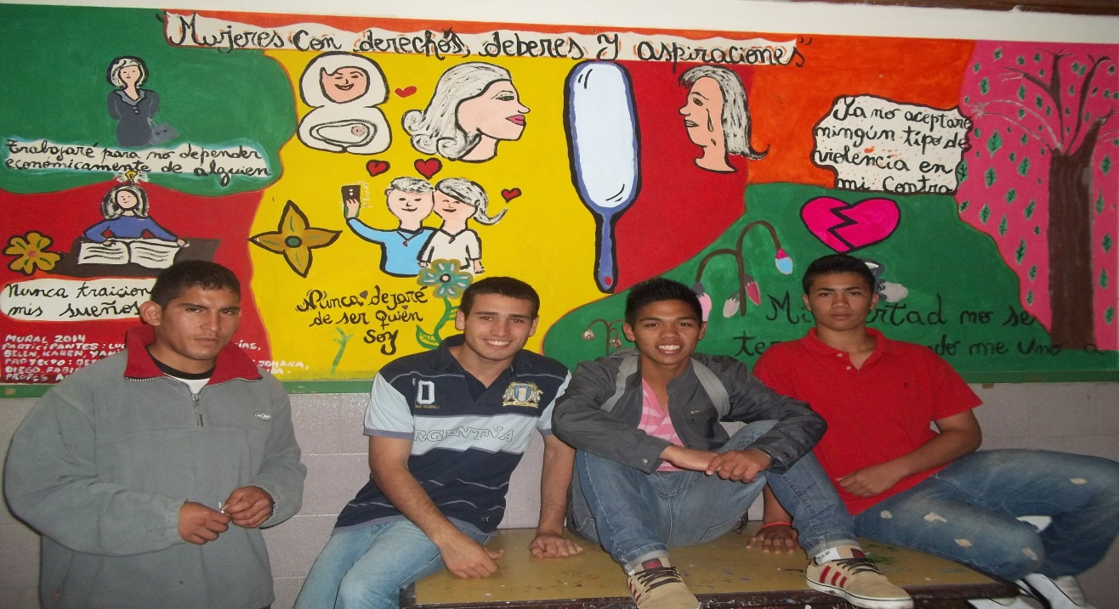

Slide 16
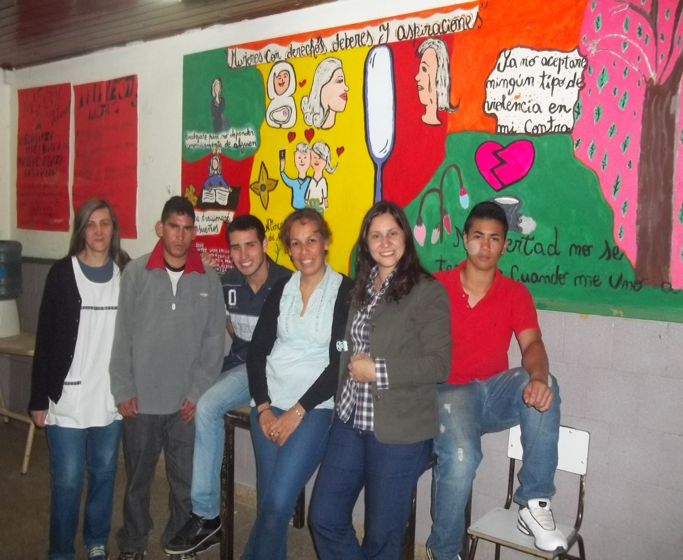
Recibimos las felicitaciones y el visto bueno de la directora de la escuela por la producción realizada por los estudiantes…

Slide 17
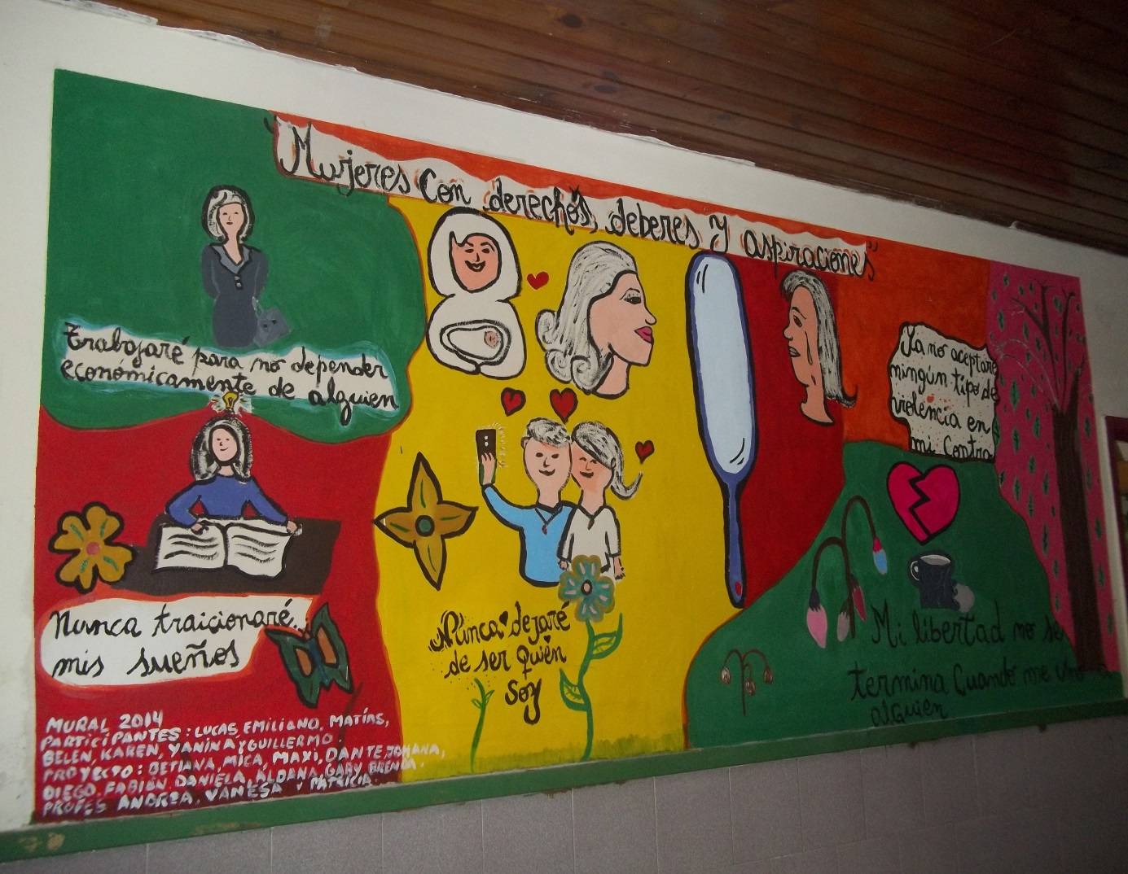

Slide 18
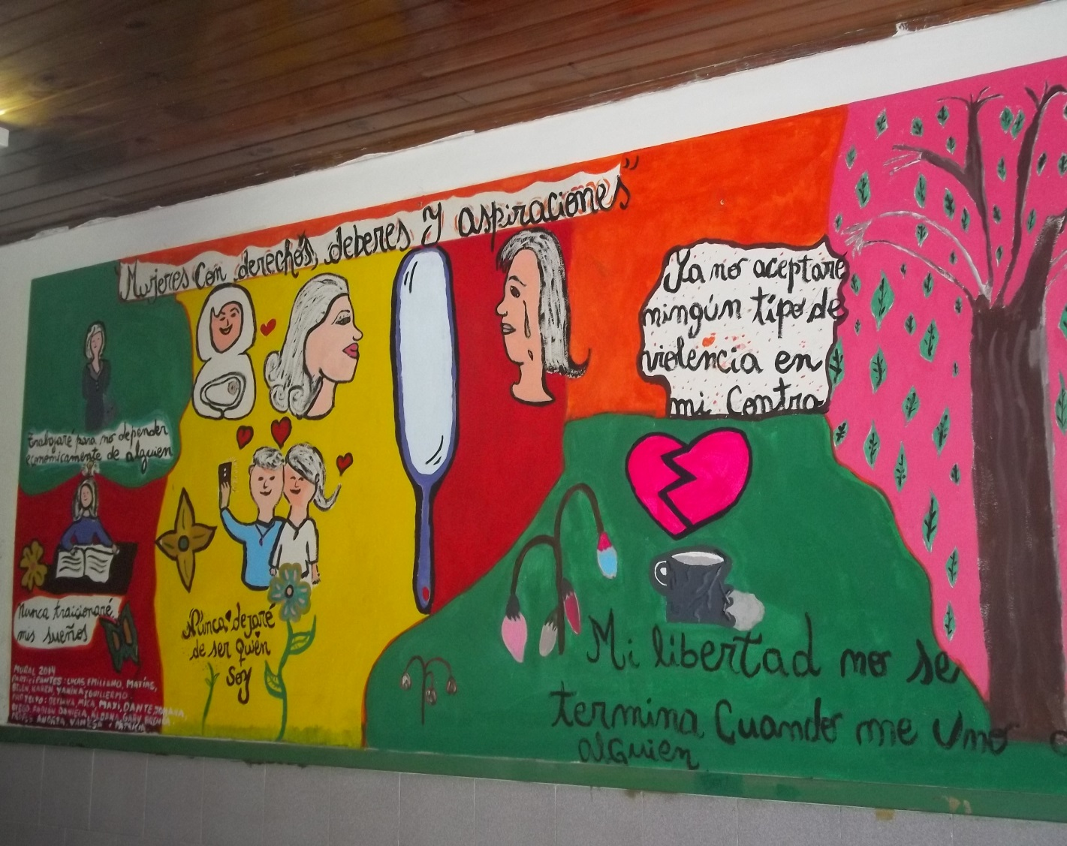

Slide 19
Observamos las partes del todo
La mujer con sus dificultades y logros

Slide 20
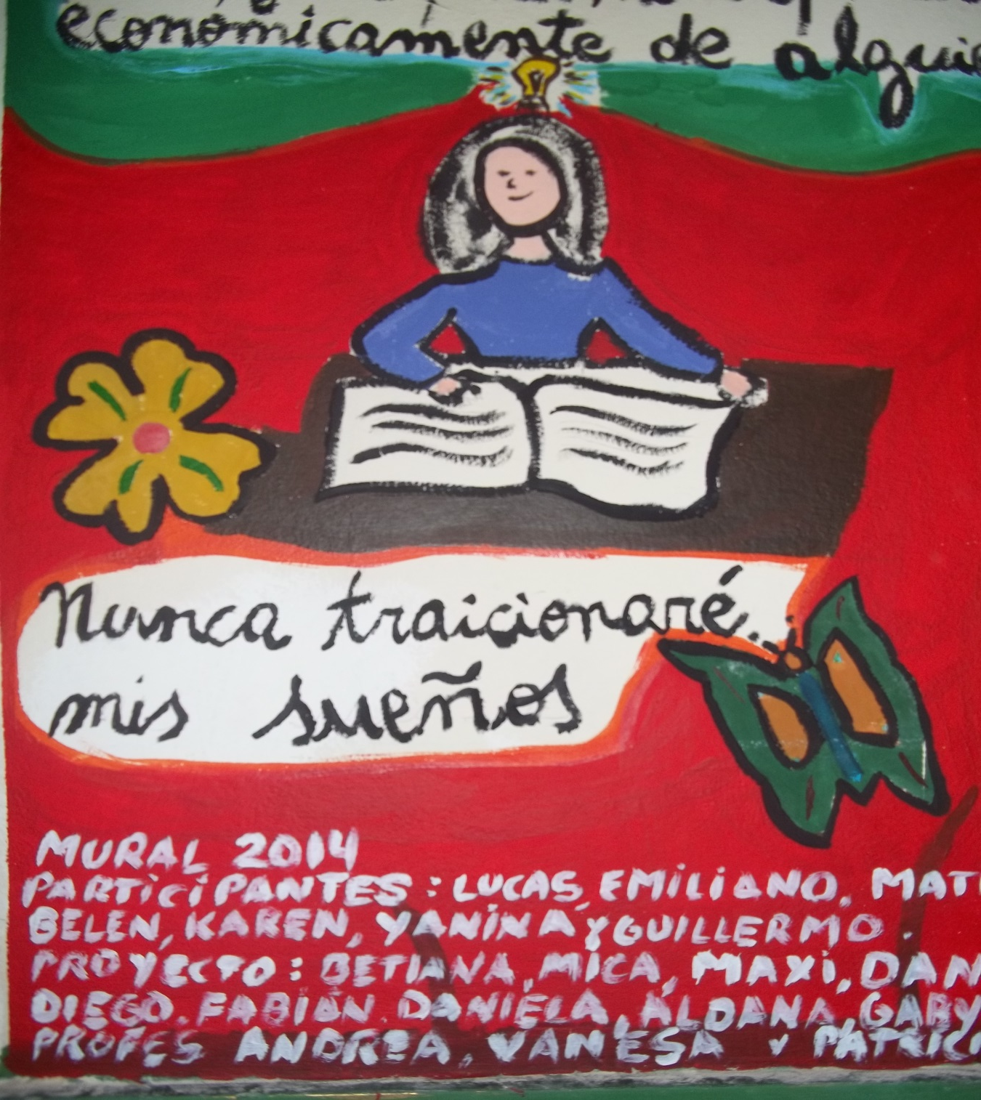

Slide 21
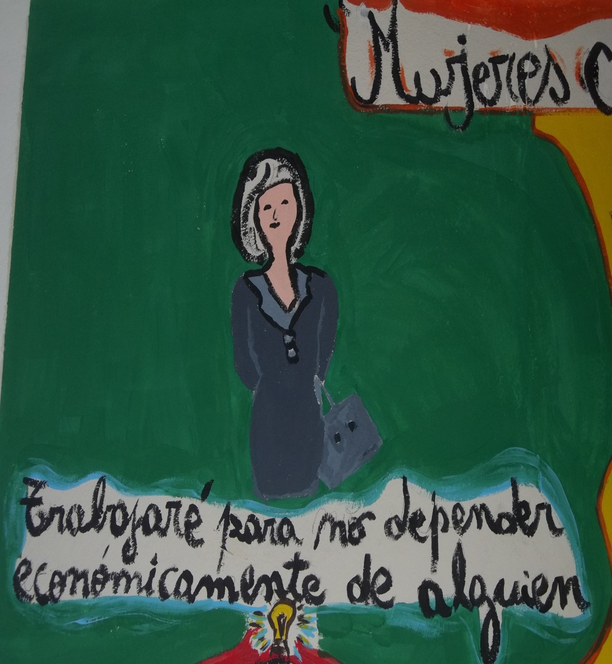

Slide 22
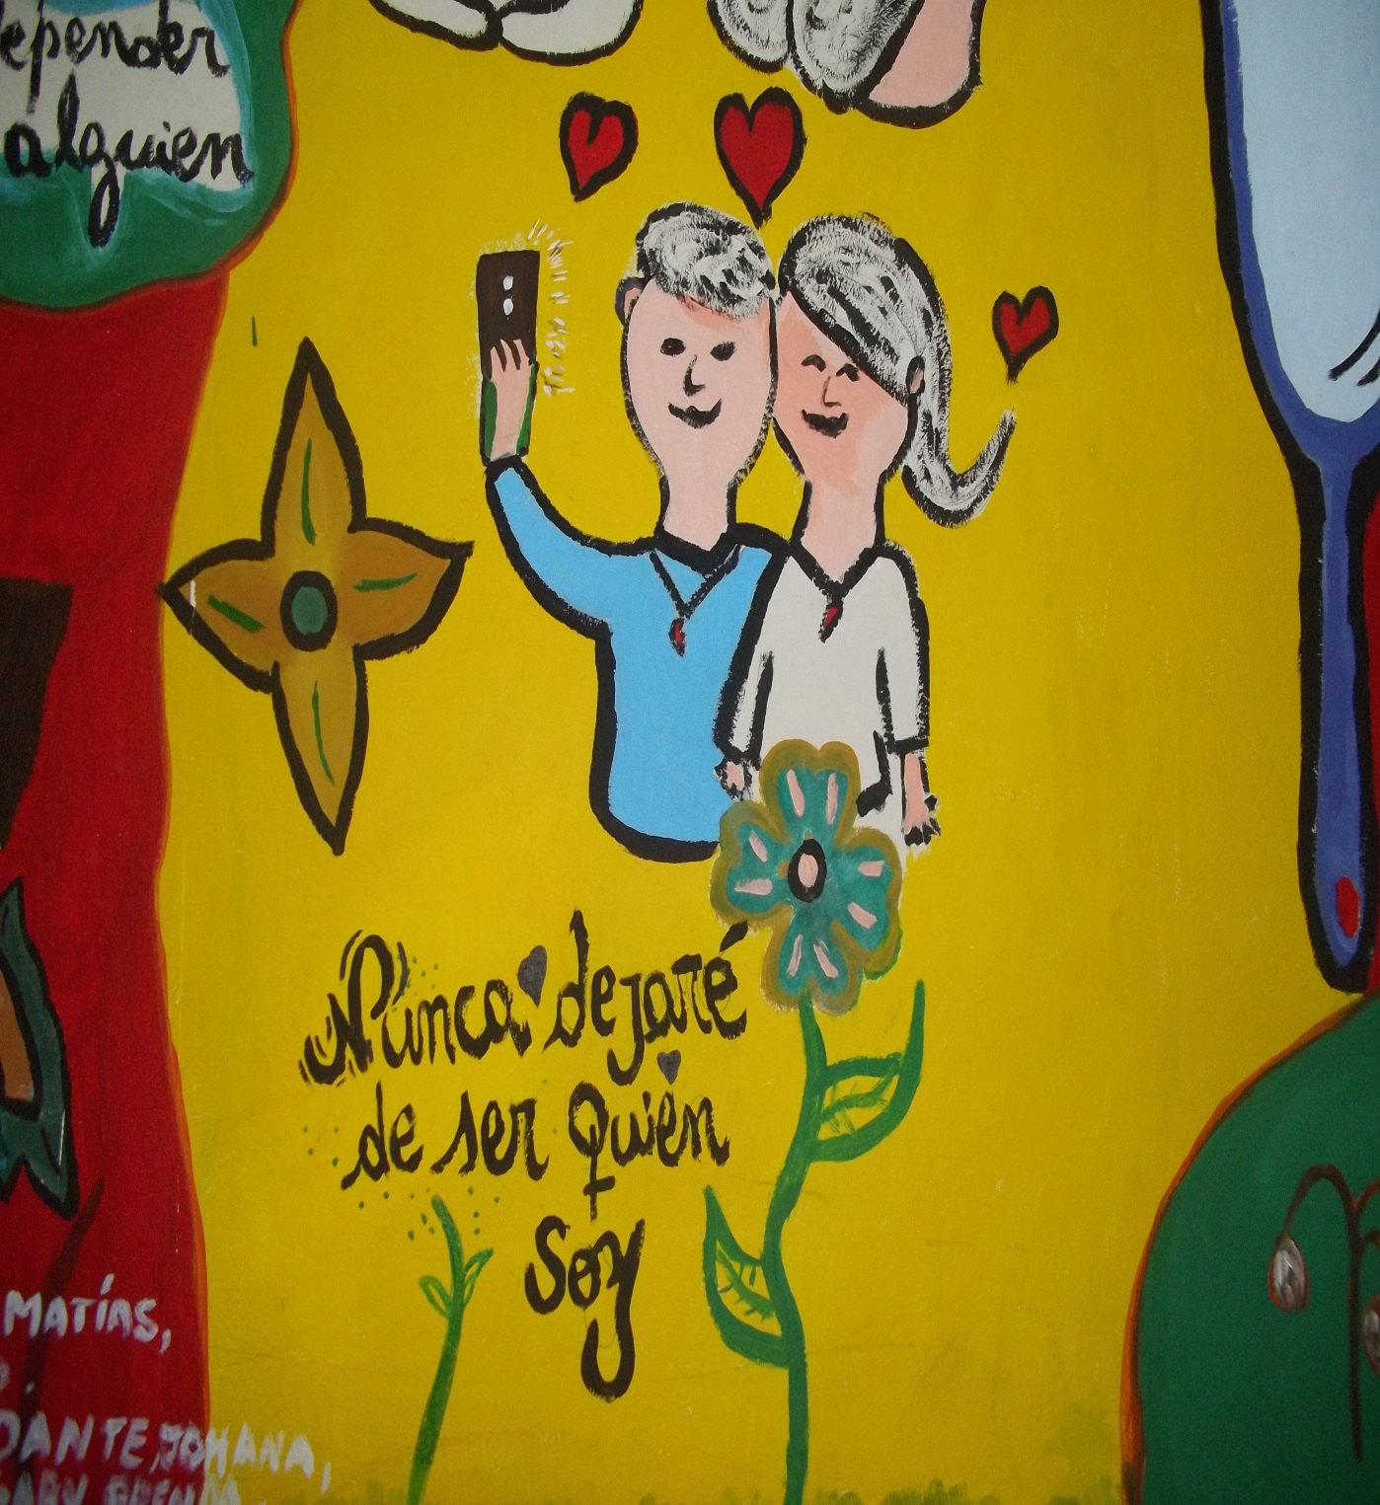

Slide 23
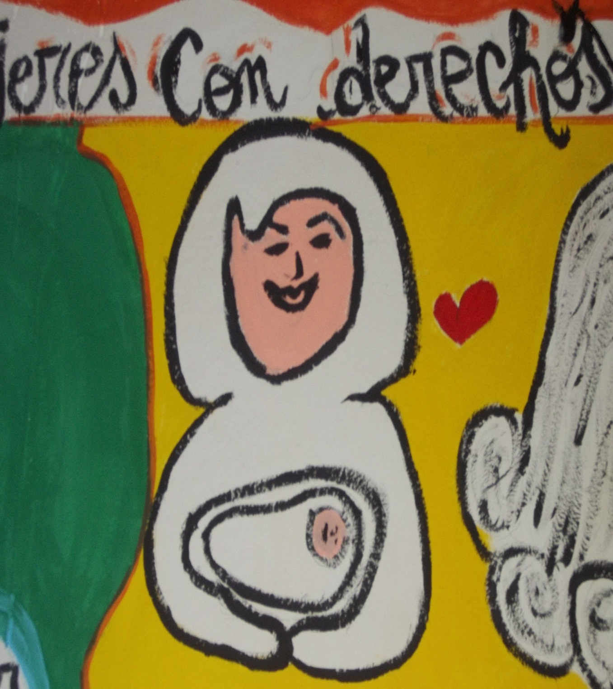

Slide 24
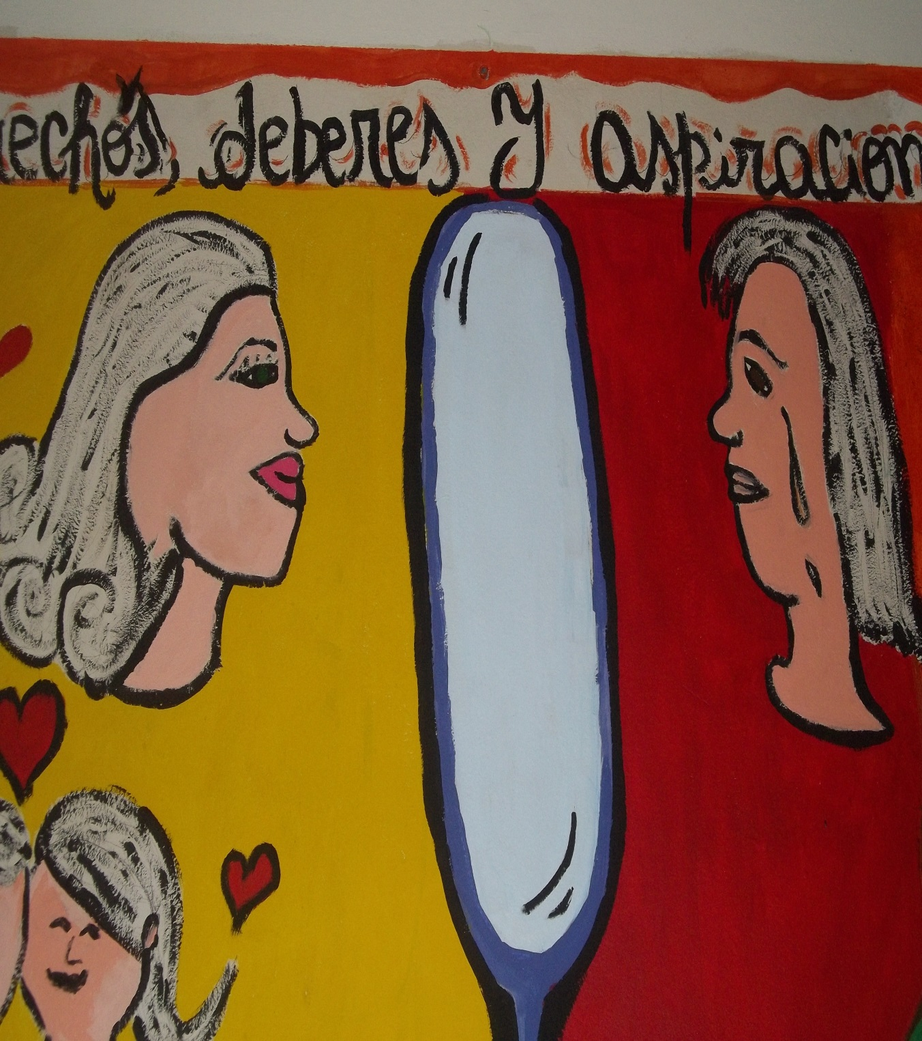

Slide 25
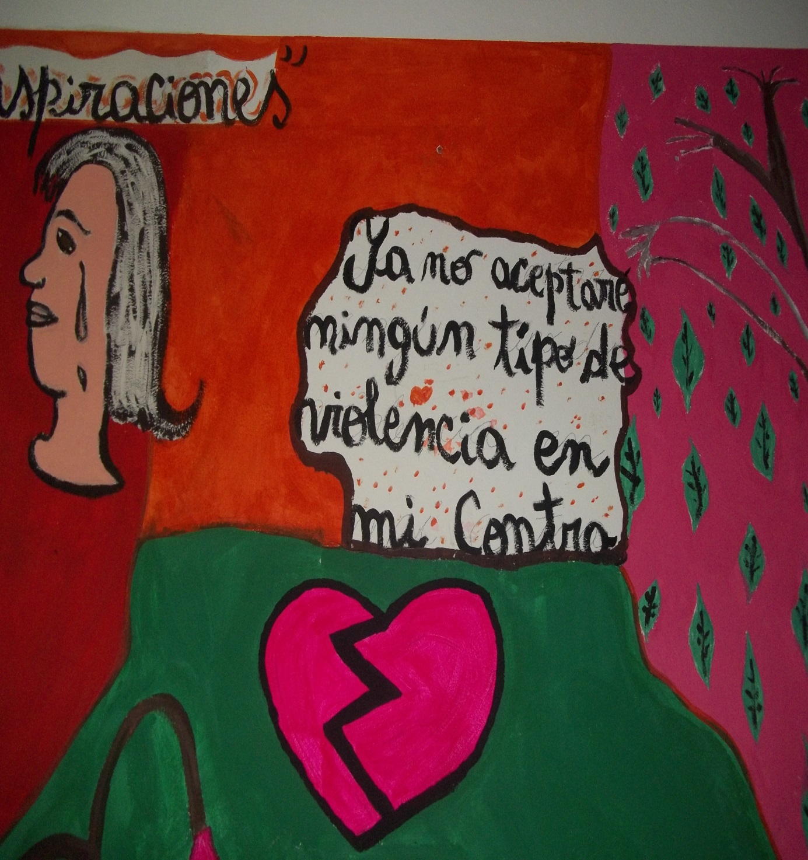

Slide 26
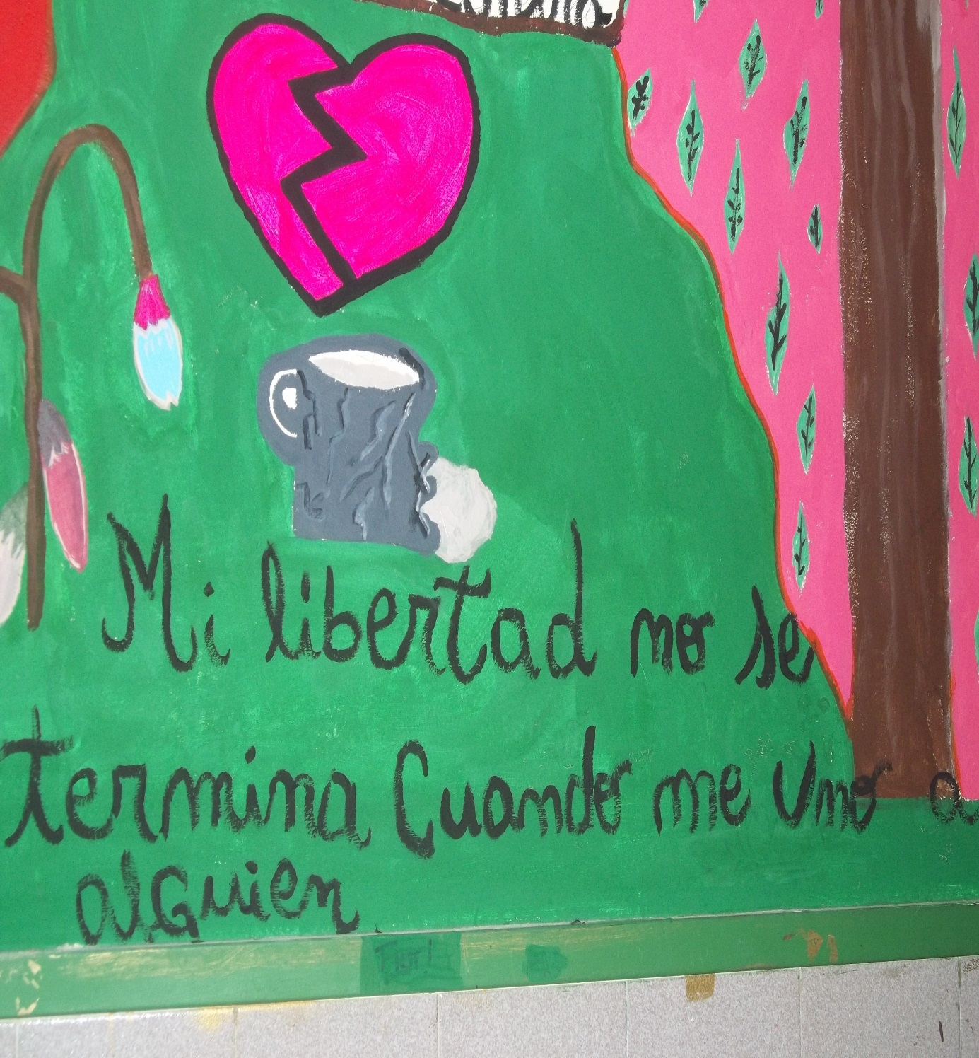

Slide 27
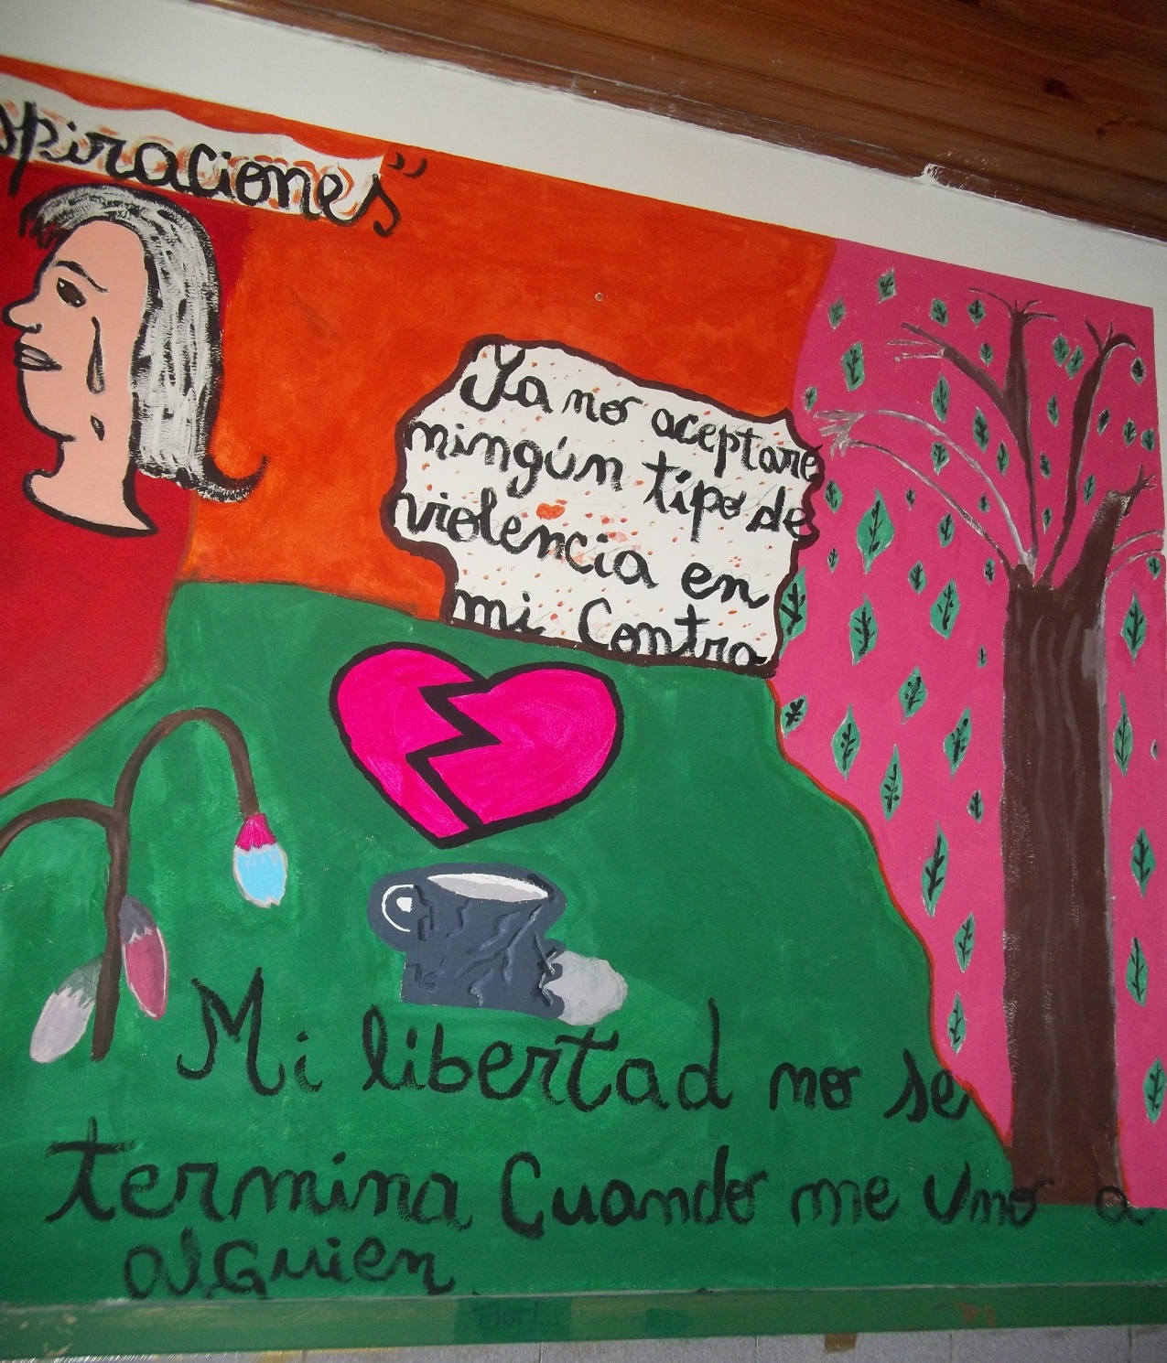

Slide 28
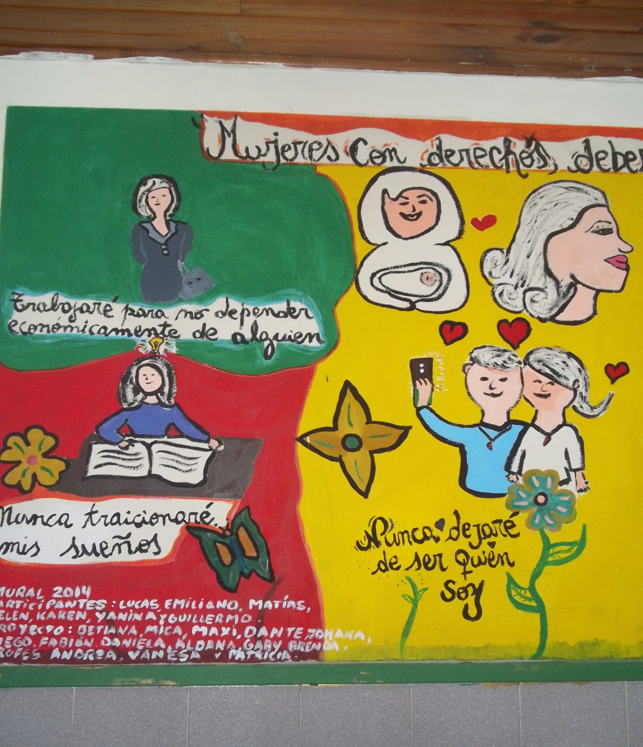

Slide 29
Finalmente, este es el mural que quedará en el establecimiento para que aquellos que lo vean puedan contemplar, reflexionar sobre el rol de la mujer en la sociedad apreciando la creatividad y el arte de los alumnos y las alumnas

Slide 30
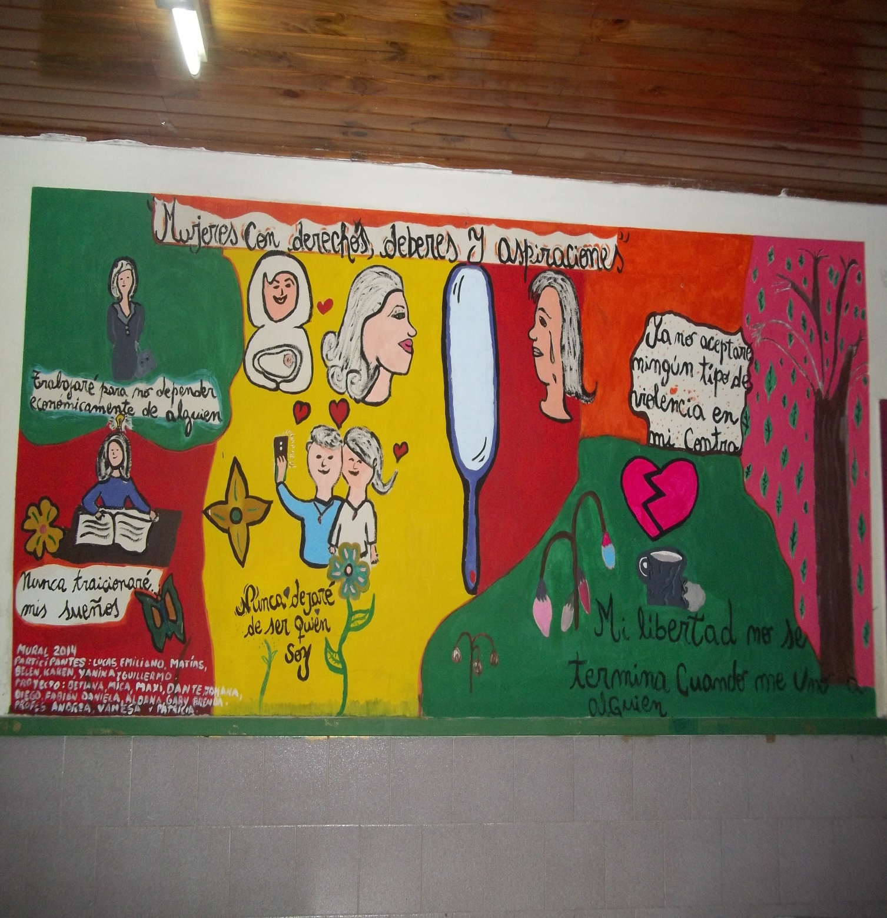

Slide 31
“Por cada mujer que da un paso hacia su propia liberación, hay un hombre que redescubre el camino hacia la libertad”

Slide 32
Participantes:
Maximiliano Amoroso
Micaela Acuña
Karen Ramírez
Emiliano Gómez
Betiana Cáceres
Dante González
Daniela Díaz
Matías Moyano
Yanina Escobar
Lucas Acosta
Belén Jumilla
Elisa Sequeira
Aldana Mondo

Slide 33
Coordinadoras del Proyecto:
Bibliotecaria Patricia Juan
Prof. Andrea Hernández
Prof. Vanesa Fridel

Slide 34
Agradecimientos:
Directora de la ESB 332 Sra. María Duarte
Memoria y Territorio UNGS
Martin Mastorakis
Sebastián Ceriani Gione
Y a la comunidad educativa que nos acompañó

